Slide 1
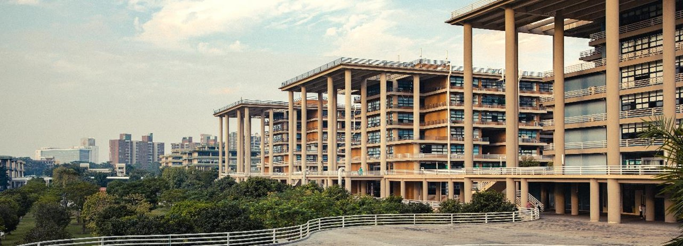

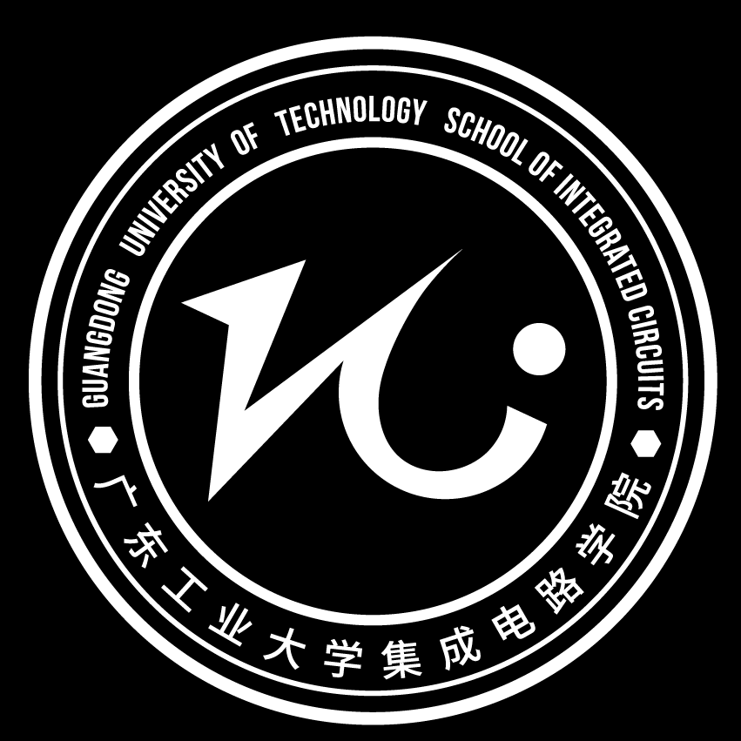
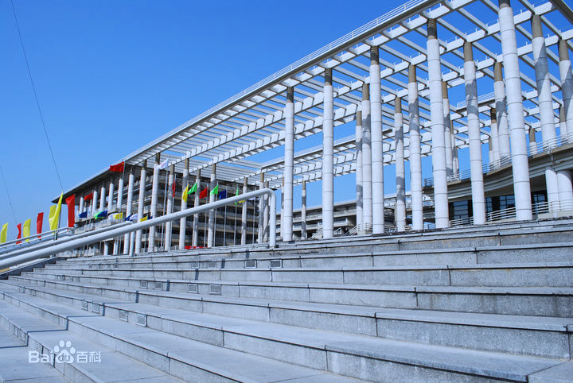
数字集成电路设计--第五章
CMOS反相器

Slide 2
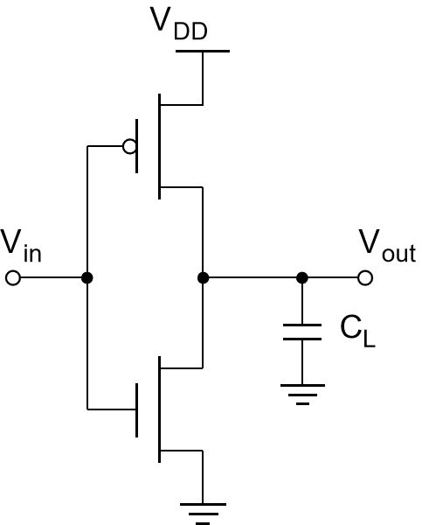
CMOS反相器
关注点：
成本（复杂度和面积）
完整性与稳定性（静态特性）
性能（动态特性）
能量效率（能耗和功耗）

Slide 3
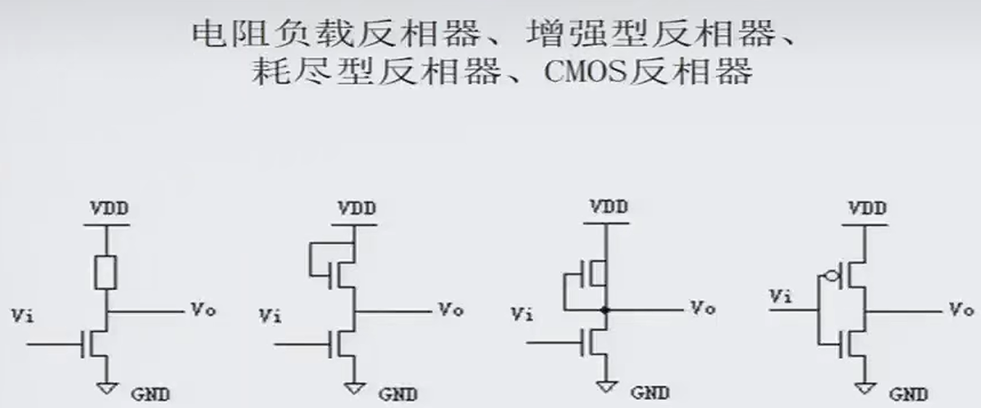
CMOS反相器

Slide 4
CMOS反相器-静态
V
DD
V
DD
R
V_{OL} = 0
V_{OH} = V_{DD}
V_{M} = f(R_{n}, R_{p})
p
V
out
V
out
R
n
1. 输出电压摆幅等于电源电压
（高低输出电平为V_{dd}和GND）
好处：噪声容限大
V
in
=
V
DD
V
in
=
0

Slide 5
CMOS反相器-静态
V
DD
V
DD
R
MOS器件
开关结构
p
V
out
V
out
R
2. 无比逻辑
好处：逻辑电平与器件相对尺寸无关
n

Slide 6
CMOS反相器-静态
V
DD
V
DD
R
p
3. 低输出阻抗：
输出阻抗为器件开启时内阻
好处：
驱动能力强，对噪声和干扰不敏感
V
out
V
out
R
n

Slide 7
CMOS反相器-静态
4. 高输入电阻：输入阻抗为器件栅极绝缘电阻
好处：
稳态输入电流几乎为0；
5. 无静态功耗：稳态工作情况下V_{dd}与地之间不存在电流通路
好处：
稳态时不存在漏电，无静态功耗

Slide 8
CMOS反相器-VTC

Slide 9
CMOS反相器-VTC
VTC曲线 NMOS和PMOS器件电流特性进行叠加
I
Dn
V
in
= V
DD
+V
GSp
I
Dn
= - I
Dp
V
out
= V
DD
+V
DSp
V
out
I
Dp
I
Dn
I
Dn
V
in
=0
V
in
=0
V
in
=1.5
V
in
=1.5
V
DSp
V
DSp
V
out
V
GSp
=-1
V
GSp
=-2.5
V
= V
+V
V
= V
+V
in
DD
GSp
out
DD
DSp
I
Dn
= - I
Dp

Slide 10
CMOS反相器-VTC

Slide 11
CMOS反相器-VTC
Ⅰ
Ⅱ
Ⅲ
Ⅳ

Slide 12
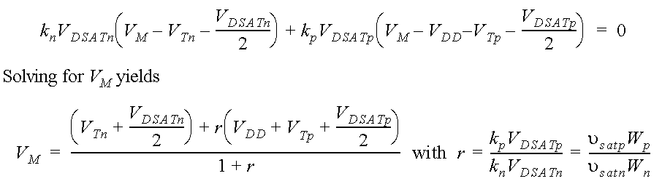
CMOS反相器-开关阈值
开关阈值：输入输出相等的点
NMOS
PMOS
重要公式
驱动强度对比
期望：r=1 ，此时V_{M}=0.5V_{DD}
此时噪声容限最大

Slide 13
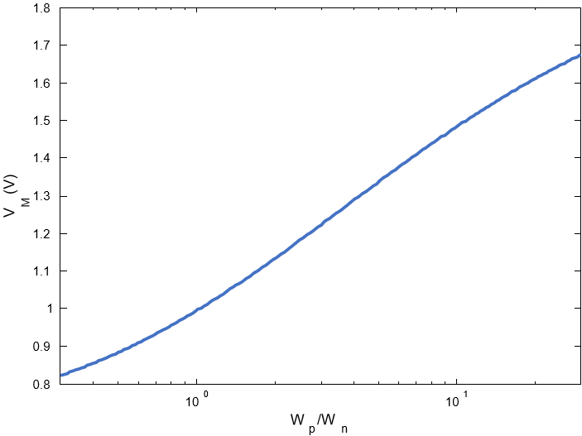
CMOS反相器-开关阈值
V_{DD}=2.5V
1.V_{M}对器件尺寸比值相对不敏感。（斜率低）
2. 调节宽长比可以实现平移VTC曲线。
PMOS和NMOS的宽长比为3.5时最优

Slide 14
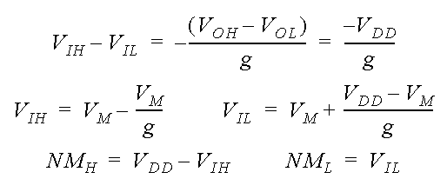
CMOS反相器-噪声容限
V
out
V
OH
V
M
V
in
V
OL
V
IL
V
IH
斜率为1/-1的点

Slide 15
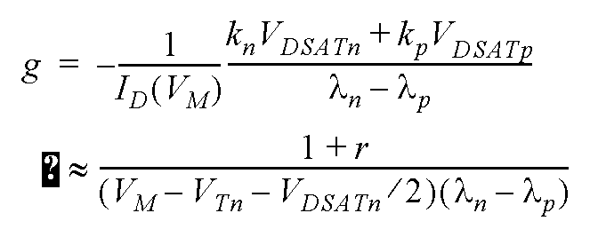
CMOS反相器-噪声容限
重要公式
CMOS可以视为一个模拟放大器，但是其放大区间极窄，符合数字电路对窄过渡区的要求。

Slide 16
CMOS反相器-稳定性
2.5
器件的工艺尺寸偏差对器件开关阈值影响较小，仅存在较小的漂移。
相较于噪声容限而言，器件工艺偏差影响较小。
2
Good PMOS
Bad NMOS
1.5
(V)
Nominal
out
V
Good NMOS
Bad PMOS
1
0.5
0
0
0.5
1
1.5
2
2.5
V
(V)
in

Slide 17
CMOS反相器-稳定性
减低V_{DD}后过渡期增益加大
减低V_{DD}改善增益
极低V_{DD}劣化VTC曲线
减低V_{DD}减少功耗，但延时增加，噪声敏感性增加，摆幅减少

Slide 18
回顾：CMOS反相器静态特性
Ⅰ
Ⅱ
Ⅲ
Ⅳ

Slide 19
CMOS反相器-动态特性
回顾：
V
DD
V
DD
R
t
pHL
= f(R
on
.C
L
)
p
= 0.69 R
on
C
L
V
out
V
out
C
L
C
L
R
n
减少负载电容
减少自身电阻
V
in
=
0
V
in
=
V
DD
(a) 由低到高
(b) 由高到低

Slide 20
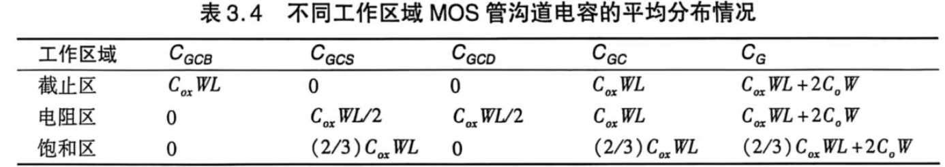
CMOS反相器-动态特性
回顾：MOS中的寄生电容
器件总电容在WLCox和2/3WLCox之间变化

Slide 21
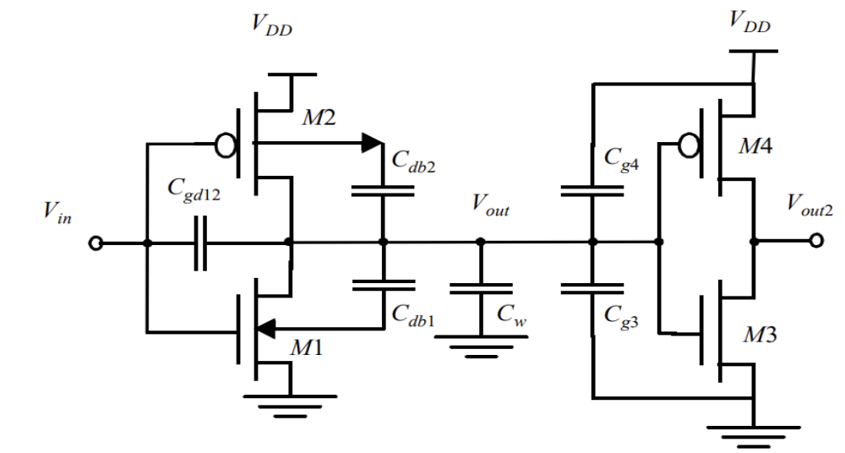
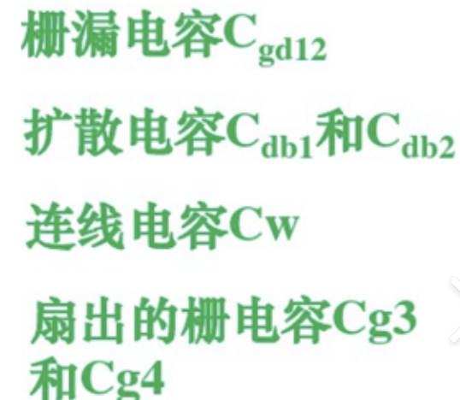
CMOS反相器-动态特性
CMOS反相器寄生电容计算

Slide 22
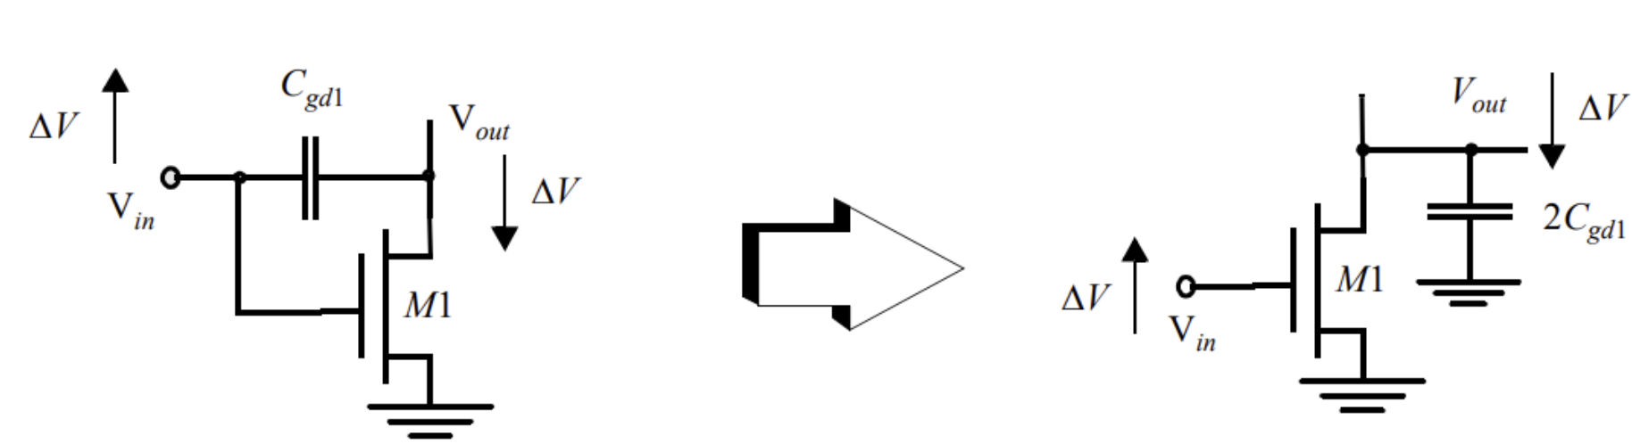
CMOS反相器-动态特性
CMOS寄生电容计算：栅漏电容C_{gd1}/C_{gd2}
C_{gd1}=2C_{GDOn}W_{n}
C_{gd2}=2C_{GDOp}W_{p}

Slide 23
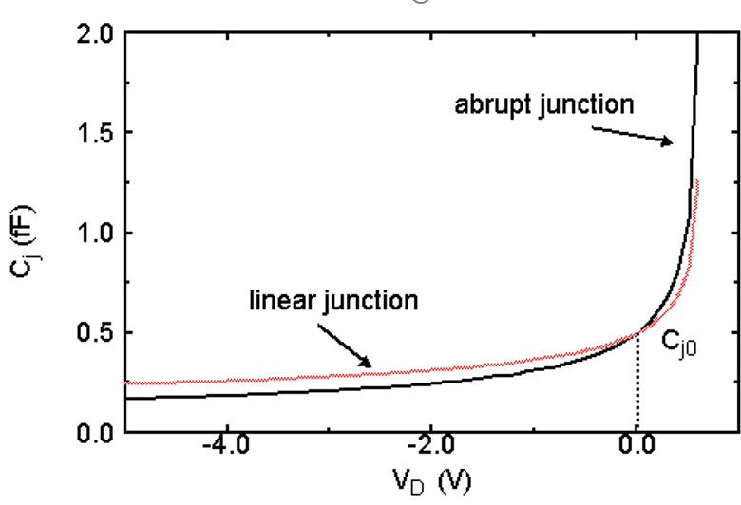
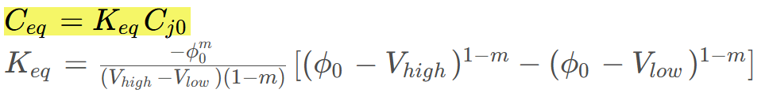
CMOS反相器-动态特性
CMOS寄生电容计算：扩散电容C_{db1}/C_{db2}
线性化的平均电容值

Slide 24
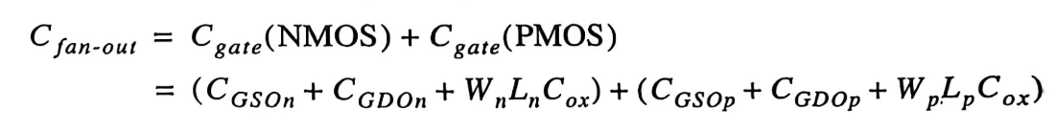
CMOS反相器-动态特性
CMOS寄生电容计算：扇出的栅电容C_{g3}/C_{g4}
总电容

Slide 25
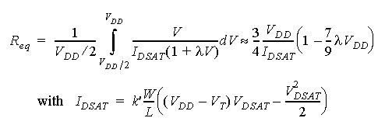
CMOS反相器-动态特性
t_{p} = 0.69 C_{L} (R_{eqn}+R_{eqp})/2
t_{pLH}
t_{pHL}
模拟得到的瞬态响应

Slide 26
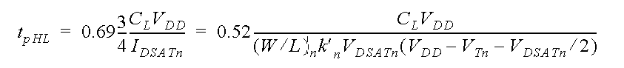
CMOS反相器-动态特性
减小传播延时的设计：
等效电阻展开：

Slide 27
CMOS反相器-动态特性
减小传播延时的设计要求
1. 减小负载电容---定制化版图，缩小器件尺寸
2. 增大晶体管宽长比---增大驱动能力，减小导通电阻
3. 提高电源电压V_{DD}

Slide 28
CMOS反相器-动态特性
同尺寸下PMOS和NMOS的电阻为R_{eqp}/R_{eqn}
tpLH
tpHL
β=(W/L)_{p}/(W/L)_{n}
C_{dp1}=βC_{dn1}，C_{gp2}=βC_{gn2}
tp
C_{L}=(β+1)(C_{dn1}+C_{gn2})+C_{w}
C_{W} 互联电容
B
C_{dn1}/C_{dp1} 第一级漏扩散电容
A
C_{gn2}/C_{pn2} 第二级栅电容
t_{p}=0.69C_{L}(R_{eqn}+R_{eqp}/β)/2
=0.345((β+1)(C_{dn1}+C_{gn2})+C_{w})
(R_{eqn}+R_{eqp}/β)
PMOS和NMOS的W/L比例 β

Slide 29

CMOS反相器-动态特性
点A：tp最小
tpLH
tpHL
令
tp
r ： 同尺寸下PMOS和NMOS的电阻比
r=R_{eqp}/R_{eqn}
B
A
点B：t_{pHL}=t_{pLH}
则 R_{eqn}=R_{eqp}/β
β=R_{eqp}/R_{eqn}
PMOS和NMOS的W/L比例 β

Slide 30
CMOS反相器链
In
Out
C_{L}
给定负载电容CL，求解:
--1. 需要多少级的反相器链才能最小化系统延时？
--2. 如何逐级增大反相器的尺寸？

Slide 31
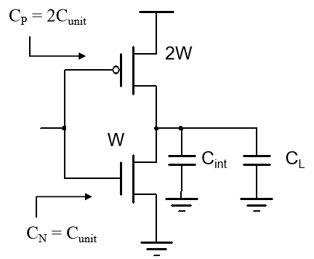
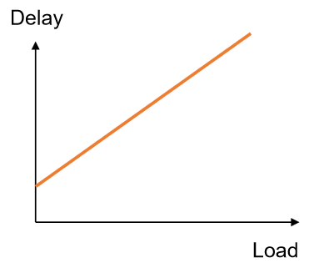
CMOS反相器链
C_{int}: 本征电容
C_{L}: 负载电容
t_{p0}: 本征传播延时时间
t_{p0} 与门的尺寸无关
S越大，传播延时越小
设计要点：C_{L}/C_{int}
t_{p} = Delay (Internal) + Delay (Load)
= kR_{W}C_{int} + kR_{W}C_{L}
= kR_{W} C_{int}(1+ C_{L} /C_{int})
=t_{p0}(1+C_{L}/C_{int}) =t_{p0}(1+C_{L}/SC_{unit})
t_{p0} = kR_{W} C_{int}=k(R_{unit}/S)(SC_{unit}) = kR_{unit} C_{unit}

Slide 32
CMOS反相器链
减小传播延时的设计-器件尺寸设计
此时器件本身的电容将起到主要作用。
以相同尺寸放大系数 S 扩大MOS尺寸，能够降低反相器延时

Slide 33
CMOS反相器链
比例系数（工艺相关）
等效扇出
C_{int} = γC_{gin} with γ ≈ 1, C_{gin}: 输入节点的电容
f = C_{L}/C_{gin} - 等效扇出
R = R_{unit}/S ;
C_{int} =SC_{unit}
t_{p0} = 0.69R_{unit}C_{unit}
反相器延迟仅取决于外部负载电容与输入电容的比值

Slide 34
CMOS反相器链
In
Out
1
2
N
C_{L}
t_{p} = t_{p1} + t_{p2} + …+ t_{pN}

Slide 35
CMOS反相器链
目标：min(t_{p})
方法：N-1次偏导都为0时，求得最小延时
解答：C_{gin,j+1}/C_{gin,j} = C_{gin,j}/C_{gin,j-1}
即：中间一级为前后两级的几何平均值

Slide 36
CMOS反相器链
假定器件尺寸放大倍数为f，则
f 最优值为
最小延时：

Slide 37
CMOS反相器链
In
Out
1
f
f²
C_{L}= 8 C₁
C₁

Slide 38
CMOS反相器链
对于给定的负载、输入电容，寻找最优的扇出系数？
忽略自载，即 γ = 0, f = e, N = lnF

Slide 39
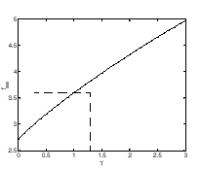
CMOS反相器链
当 γ=1时，f_{opt} = 3.6

Slide 40
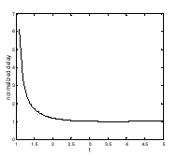
CMOS反相器链
γ=0
γ=1
F | 无缓冲 | 两级缓冲 | 反相器链
10 | 11 | 8.3 | 8.3
100 | 101 | 22 | 16.5
1000 | 1001 | 65 | 24.8

Slide 41
CMOS反相器链
N f t_{p}
1 64 65
2 8 18
3 4 15
4 2.8 15.3
1
64
1
8
64
1
4
16
64
1
22.6
64
2.8
8
Notes:
P4

Slide 42
CMOS反相器-功耗
功耗构成
1. 动态功耗
对电容充放电引起的功耗
状态切换过程中产生的直接通路（短路功耗）
2. 静态功耗
泄露电流导致的功耗（亚阈值导通）

Slide 43
CMOS反相器-功耗
Vdd
Vin
Vout
C
L
单次翻转能量E = C
* V
2
L
dd
功耗P= E *
f =
C
* V
2
* f
L
dd
减低负载电容、电源电压、信号频率来降低功耗
有哪些方法？

Slide 44
CMOS反相器-功耗
减少电压摆幅来降低系统功耗

Slide 45
CMOS反相器-功耗
N个时钟周期下的总能耗：
n(N)：N个时钟周期内反相器发生0→1翻转的次数
等效功耗计算：
活动因子 ，输出端由0→1的翻转概率

Slide 46
CMOS反相器-功耗
能耗最优设计：
目标：最小化系统功耗
参数设计: f 和 V_{DD}
线路延时不大于 f=1 且V_{DD} =V_{ref}的情况
公式：

Slide 47
CMOS反相器-功耗
本征输出电容 (γ=1)
能耗：

Slide 48
CMOS反相器-功耗
V_{DD}=f(f)
E/E_{ref}=f(f)
F=1
F=1
2
2
5
5
10
10
20
20
改变尺寸和降低电压能够减少系统的能耗
过度增加器件尺寸会付出较大能量
能量最优尺寸系数通常小于性能最优尺寸系数

Slide 49
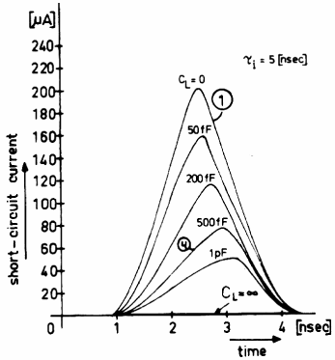
CMOS反相器-短路功耗
上升和下降沿不为0

Slide 50
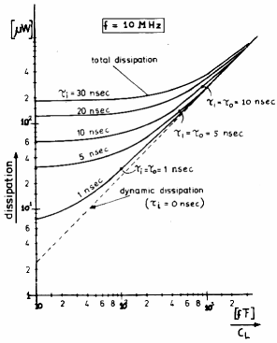
CMOS反相器-功耗
使输出的上升和下降时间大于输入的上升和下降时间可以使短路功耗减到最小。
但：
1.系统延时增大
2.下级延时需要更大

Slide 51
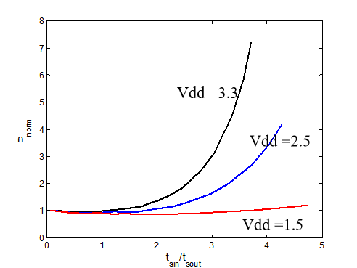
CMOS反相器-功耗
降低电源电压使短路功耗降低。
深亚微米工艺下短路功耗重要性下降。

Slide 52
CMOS反相器-功耗
静态功耗
结的泄露电流由载流子引起

Slide 53
CMOS反相器-功耗
反偏二极管漏电：
JS = 10-100 pA/μm2 （25℃ ,0.25μm CMOS)
每升高9℃，JS翻倍

Slide 54
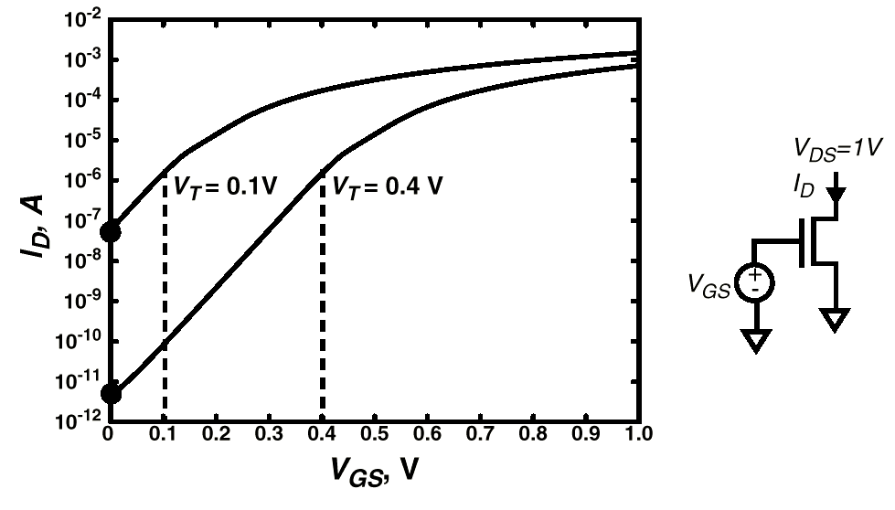
CMOS反相器-功耗
低内核电压下，栅对电流的控制能力下降

Slide 55
CMOS反相器-功耗
静态电流在深亚微米情况下影响较大
减少了噪声容限
产生较大的无用功耗

Slide 56
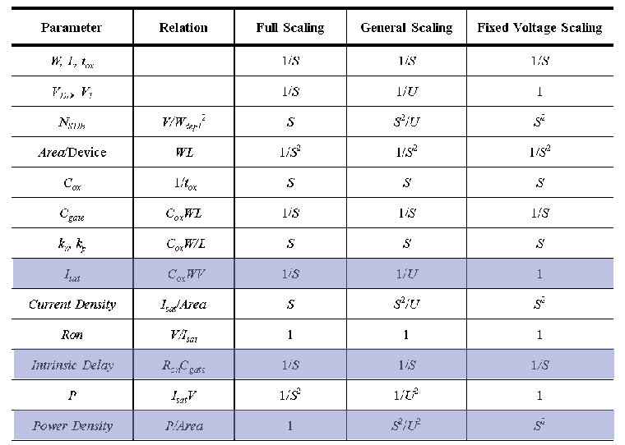
CMOS反相器-先进工艺

Slide 57
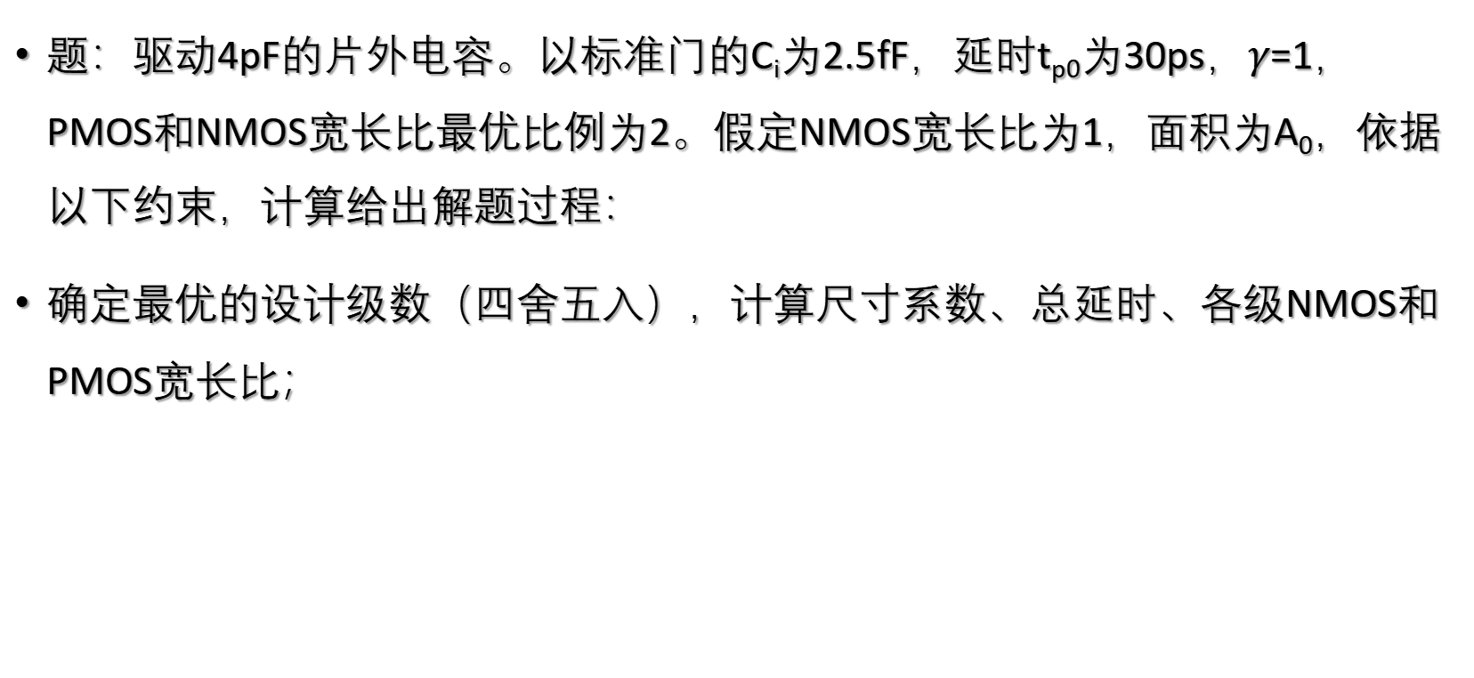
作业
题：驱动4pF的片外电容。以标准门的C_{i}为2.5fF，延时t_{p0}为30ps，$γ$=1，PMOS和NMOS宽长比最优比例为2。假定NMOS宽长比为1，面积为A₀，依据以下约束，计算给出解题过程：
确定最优的设计级数（四舍五入），计算尺寸系数、总延时、各级NMOS和PMOS宽长比；

Slide 58





谢谢！请批评指正！

